Slide 1
Грамматический строй

Slide 2
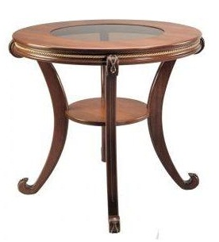
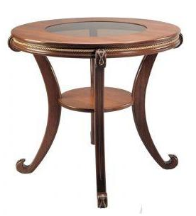
Употребление существительных множественного числа в именительном падеже.
Назови картинки

Slide 3
Употребление существительных множественного числа в именительном падеже.
Назови картинки

Slide 4
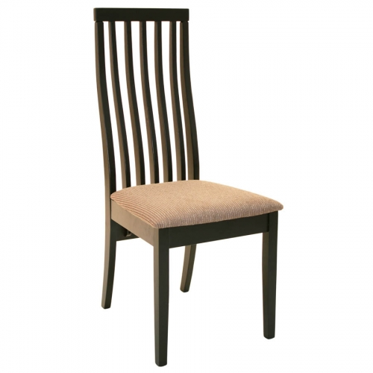
Употребление существительных множественного числа в именительном падеже.
Назови картинки

Slide 5
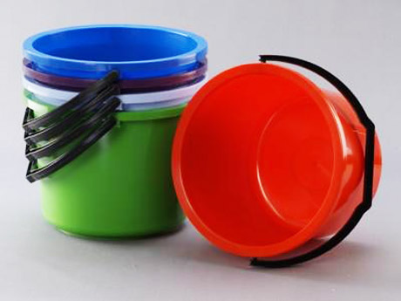
Употребление существительных множественного числа в именительном падеже.
Назови картинки

Slide 6
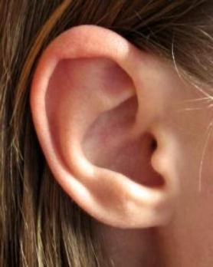
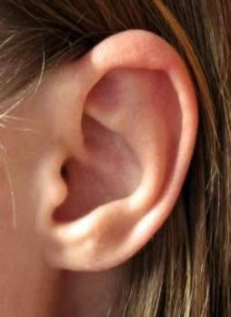
Употребление существительных множественного числа в именительном падеже.
Назови картинки

Slide 7
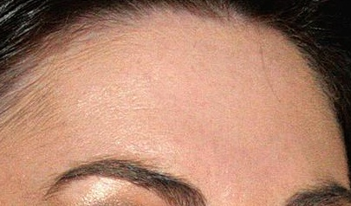
Употребление существительных множественного числа в именительном падеже.
Назови картинки

Slide 8
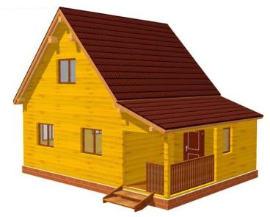
Употребление существительных множественного числа в именительном падеже.
Назови картинки

Slide 9
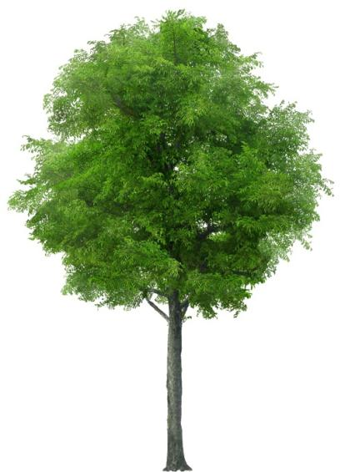
Употребление существительных множественного числа в именительном падеже.
Назови картинки

Slide 10
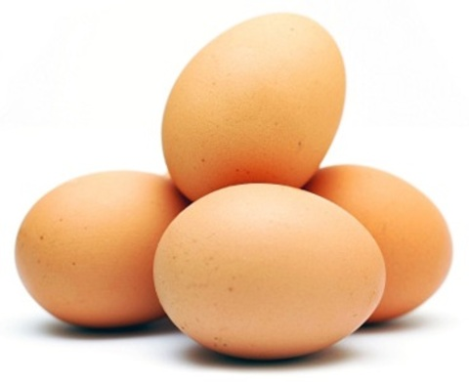
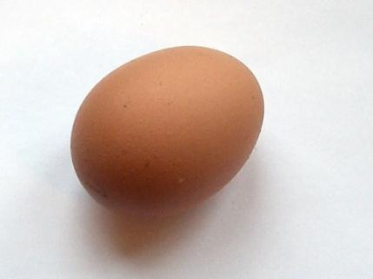
Употребление существительных множественного числа в именительном падеже.
Назови картинки

Slide 11
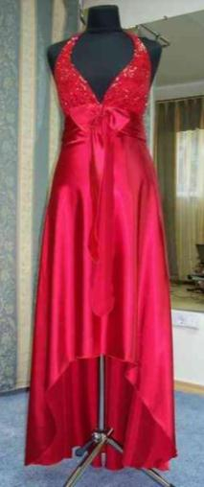
Употребление существительных множественного числа в именительном падеже.
Назови картинки

Slide 12
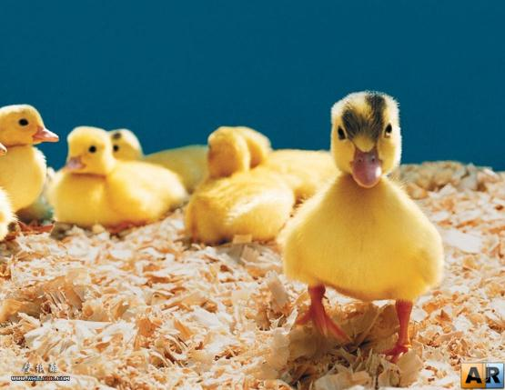
Употребление существительных множественного числа в именительном падеже.
Назови картинки

Slide 13
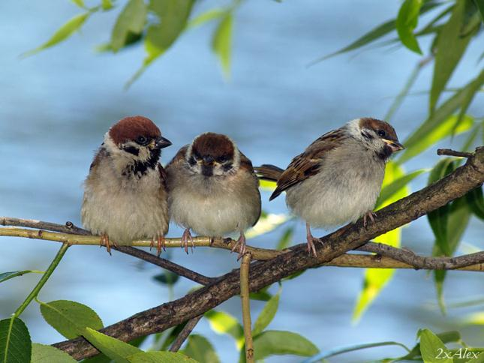
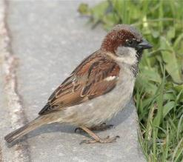
Употребление существительных множественного числа в именительном падеже.
Назови картинки

Slide 14
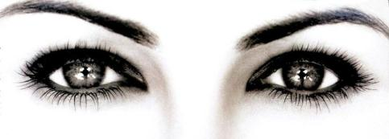
Употребление существительных множественного числа в родительном падеже.
Продолжи предложение:
- На картинке много……..

Slide 15
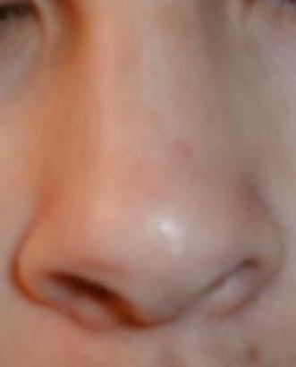
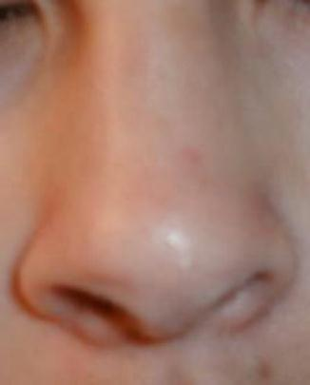
Употребление существительных множественного числа в родительном падеже.
Продолжи предложение:
- На картинке много……..

Slide 16
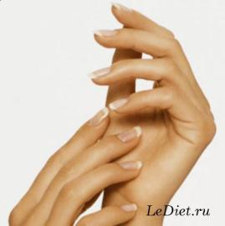
Употребление существительных множественного числа в родительном падеже.
Продолжи предложение:
- На картинке много……..

Slide 17
Употребление существительных множественного числа в родительном падеже.
Продолжи предложение:
- На картинке много……..

Slide 18
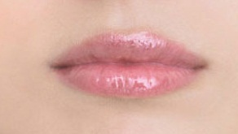
Употребление существительных множественного числа в родительном падеже.
Продолжи предложение:
- На картинке много……..

Slide 19
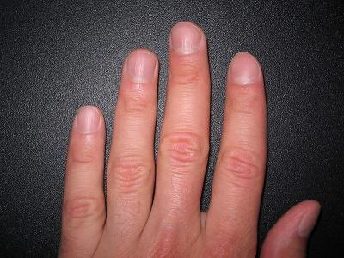
Употребление существительных множественного числа в родительном падеже.
Продолжи предложение:
- На картинке много……..

Slide 20
Употребление существительных множественного числа в родительном падеже.
Продолжи предложение:
- На картинке много……..

Slide 21
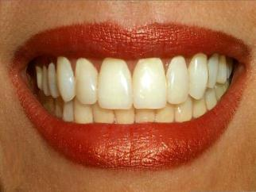
Употребление существительных множественного числа в родительном падеже.
Продолжи предложение:
- На картинке много……..

Slide 22
Употребление существительных множественного числа в родительном падеже.
Продолжи предложение:
- На картинке много……..

Slide 23
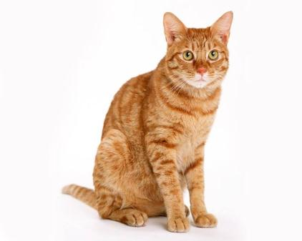
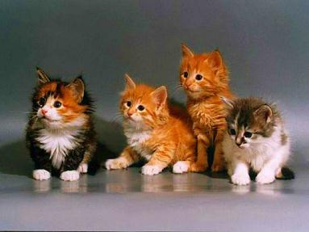
Образование названий детенышей животных
- Кто у кошки?

Slide 24
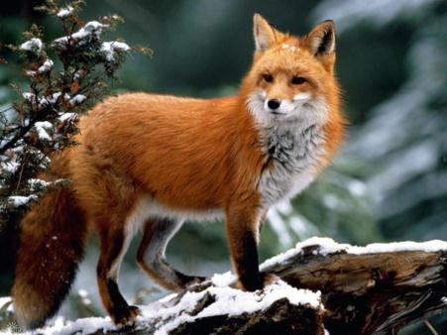
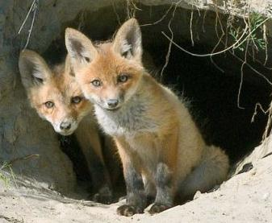
Образование названий детенышей животных
- Кто у лисицы?

Slide 25
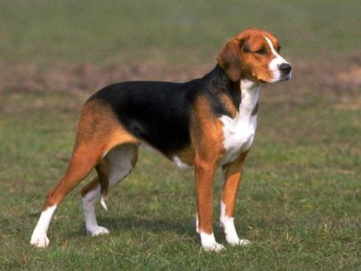
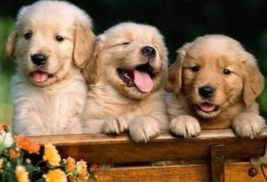
Образование названий детенышей животных
- Кто у собаки?

Slide 26
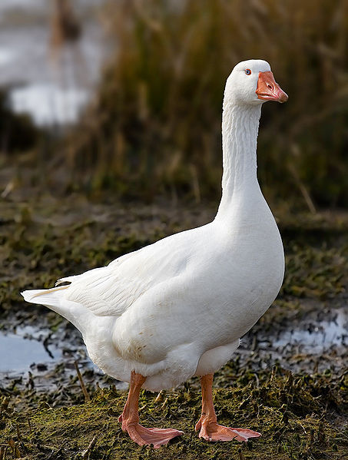
Образование названий детенышей животных
- Кто у гусыни?

Slide 27
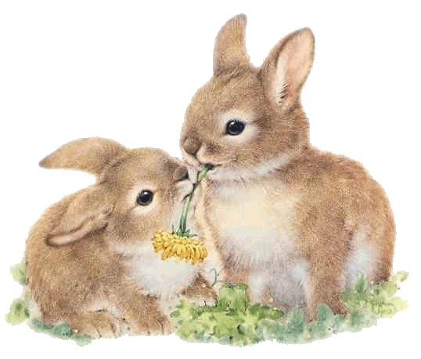
Образование названий детенышей животных
- Кто у зайчихи?

Slide 28
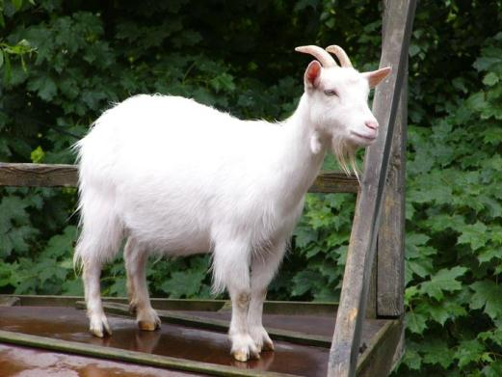
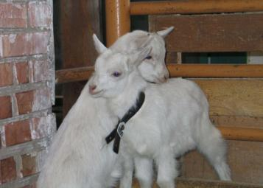
Образование названий детенышей животных
- Кто у козы?

Slide 29
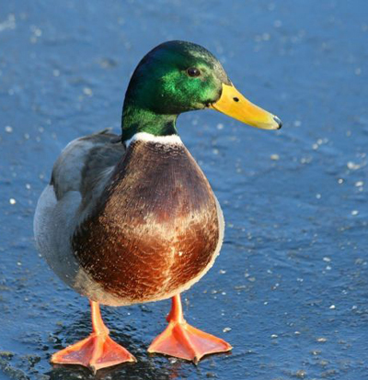
Образование названий детенышей животных
- Кто у утки?

Slide 30
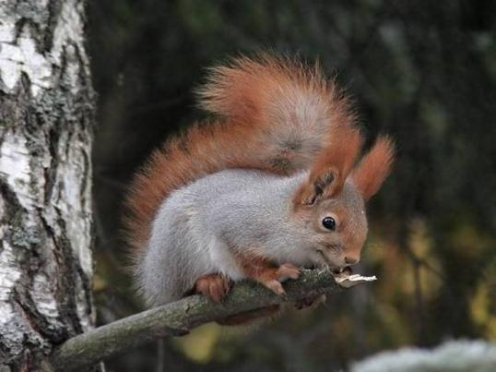
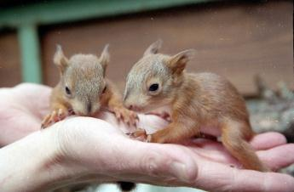
Образование названий детенышей животных
- Кто у белки?

Slide 31
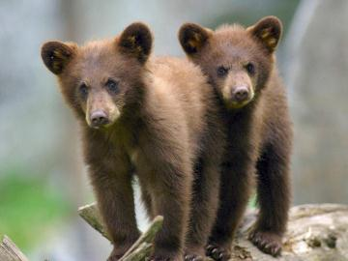
Образование названий детенышей животных
- Кто у медведицы?

Slide 32
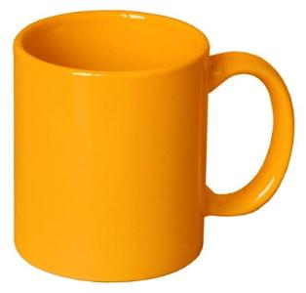
Образование существительных в уменьшительно-ласкательной форме.
Назови картинки

Slide 33
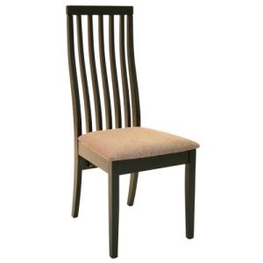
Образование существительных в уменьшительно-ласкательной форме.
Назови картинки

Slide 34
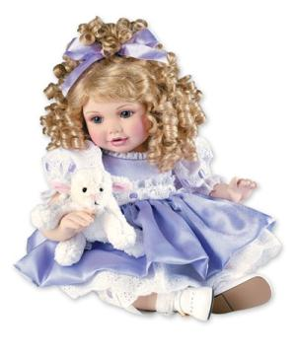
Образование существительных в уменьшительно-ласкательной форме.
Назови картинки

Slide 35
Образование существительных в уменьшительно-ласкательной форме.
Назови картинки

Slide 36
Образование существительных в уменьшительно-ласкательной форме.
Назови картинки

Slide 37
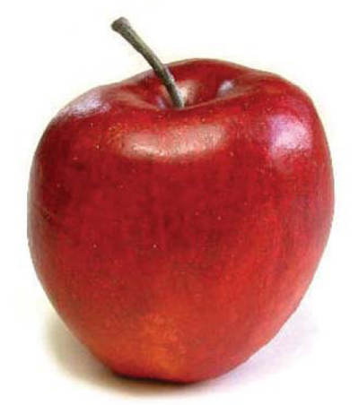
Образование существительных в уменьшительно-ласкательной форме.
Назови картинки

Slide 38
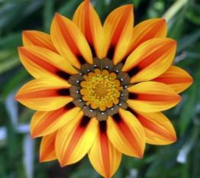
Образование существительных в уменьшительно-ласкательной форме.
Назови картинки

Slide 39
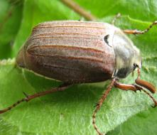
Образование существительных в уменьшительно-ласкательной форме.
Назови картинки

Slide 40
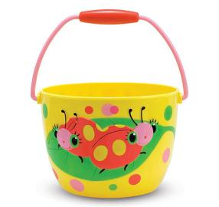
Образование существительных в уменьшительно-ласкательной форме.
Назови картинки

Slide 41
Молодец!

